Slide 1
Система контроля версий и шаблонов
Работали над проектом:
Шубина Виктория (team lead)
Переверзев Максим (backend)
Фонвизин Игорь (frontend)
Лазутин Александр (QA)
Лавренов Константин (full-stack)
Харин Илья (frontend)
Смирнов Кирилл (QA)
Место обучения:
Колледж «Царицыно»
Срок выполнения:
20.11.2025-24.12.2025

Slide 2
Архитектура проекта
Технологический стек
Backend
Node.js + TypeScript
Express.js — веб-фреймворк
MongoDB — база данных для хранения шаблонов
Elasticsearch — полнотекстовый поиск
Redis — кэширование
Swagger — документация API
Frontend
React + TypeScript
Material-UI — компоненты интерфейса
React Query — управление состоянием и запросами
Axios — HTTP-клиент
Инфраструктура
Docker + Docker Compose — контейнеризация и оркестрация
Основная структура
templates-versions-system/
├── backend/ # Backend приложение
│ ├── src/
│ │ ├── controllers/ # Контроллеры
│ │ ├── models/ # Модели данных
│ │ ├── routes/ # Маршруты API
│ │ ├── services/ # Бизнес-логика
│ │ └── swagger/ # Документация API
│ └── uploads/ # Загруженные файлы
├── frontend/ # Frontend приложение
│ └── src/
│ ├── components/ # React компоненты
│ └── services/ # API сервисы
└── docker-compose.yml # Конфигурация Docker

Slide 3
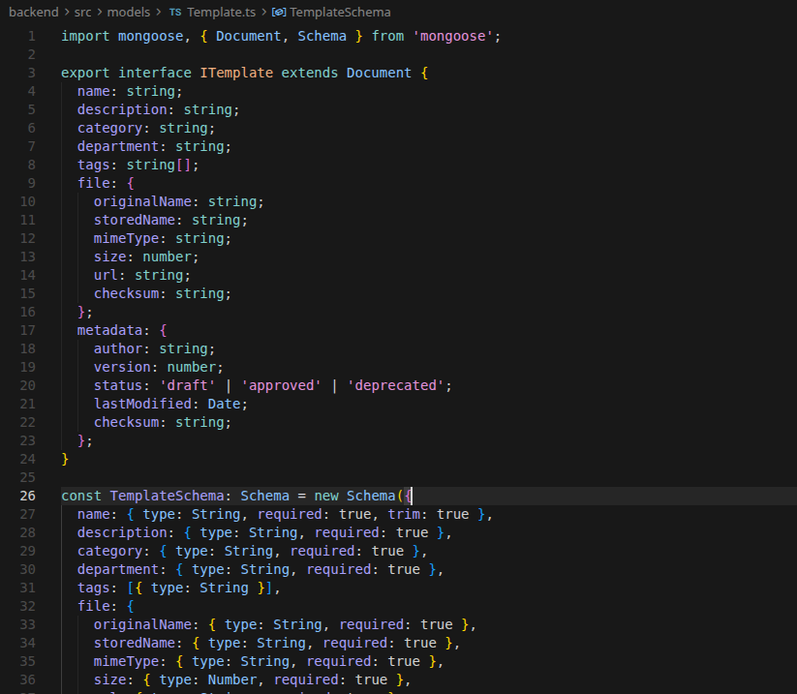
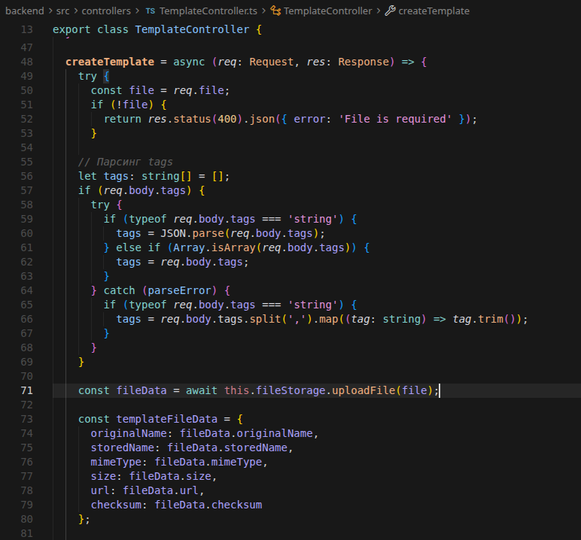
Этап I: Backend

Slide 4
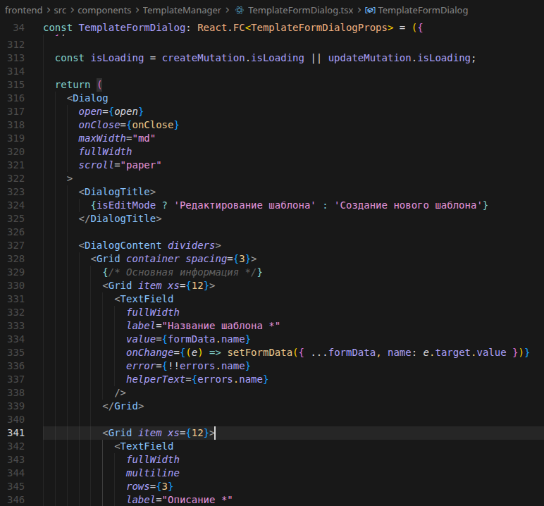
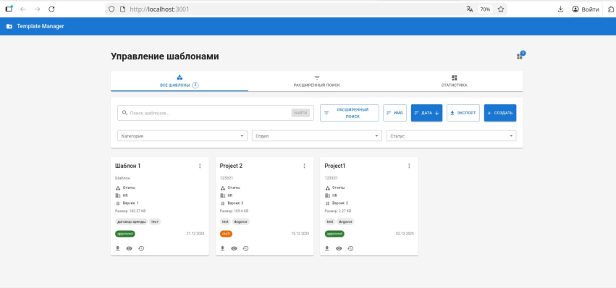
Этап II: Frontend

Slide 5
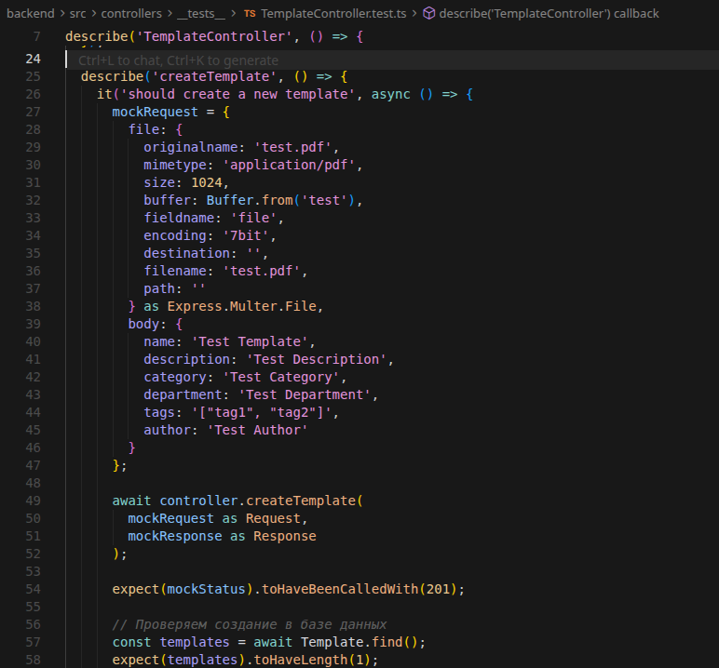
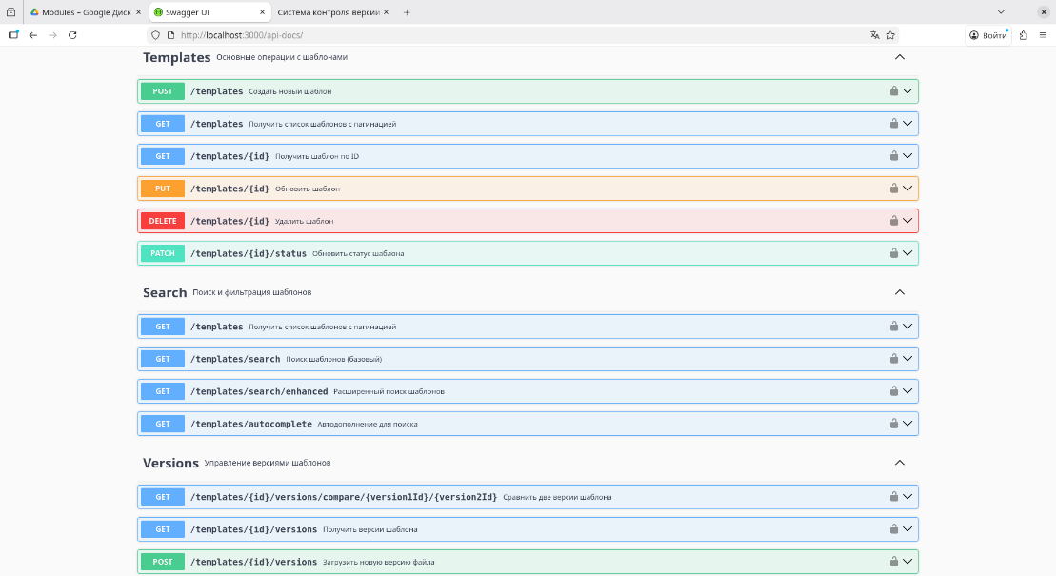
Этап III: Тесты, документация, контейнеризация

Slide 6
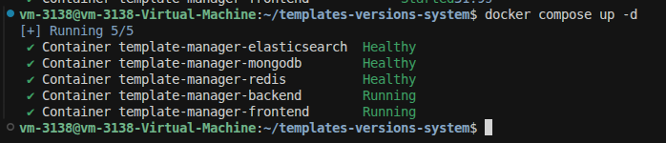
Этап III: Тесты, документация, контейнеризация

Slide 7
Реализованный функционал
Создание, обновление, поиск шаблонов
Фильтрация по категориям, отделам, тегам
Расширенный поиск
История версий
Сравнение версий
Восстановление версии
Статистика по шаблонам

Slide 8
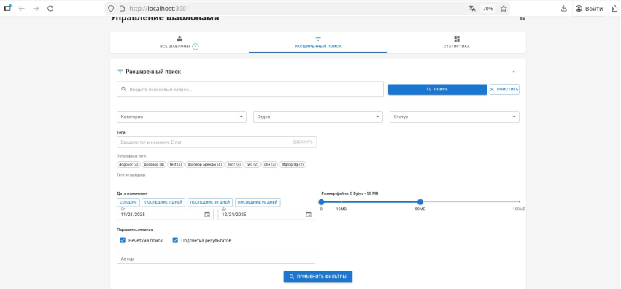
Расширенный поиск

Slide 9
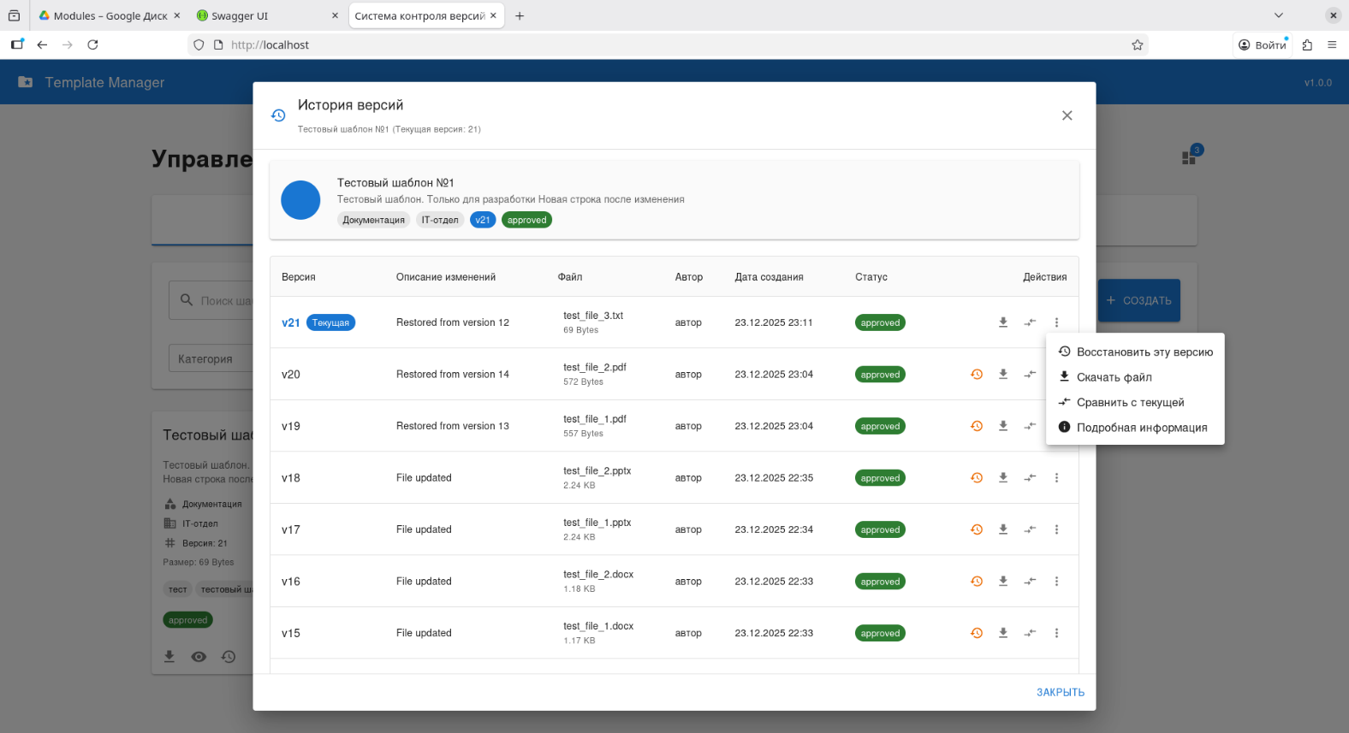
История версий

Slide 10
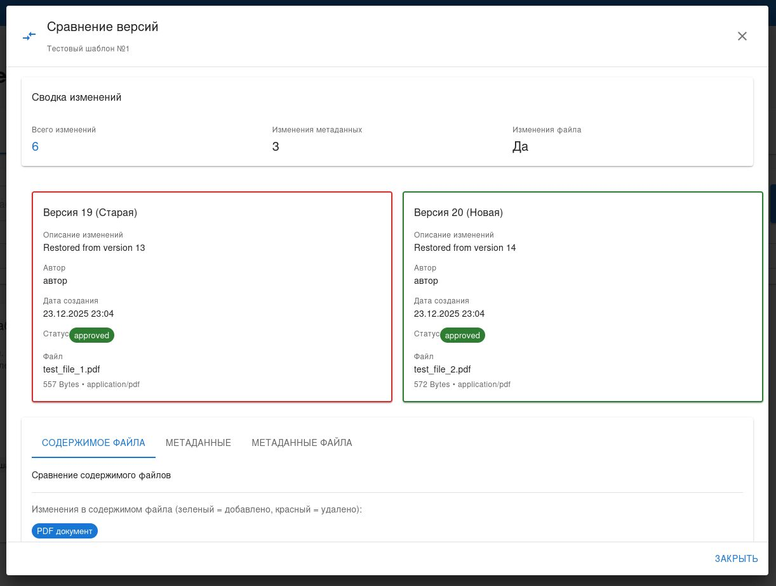
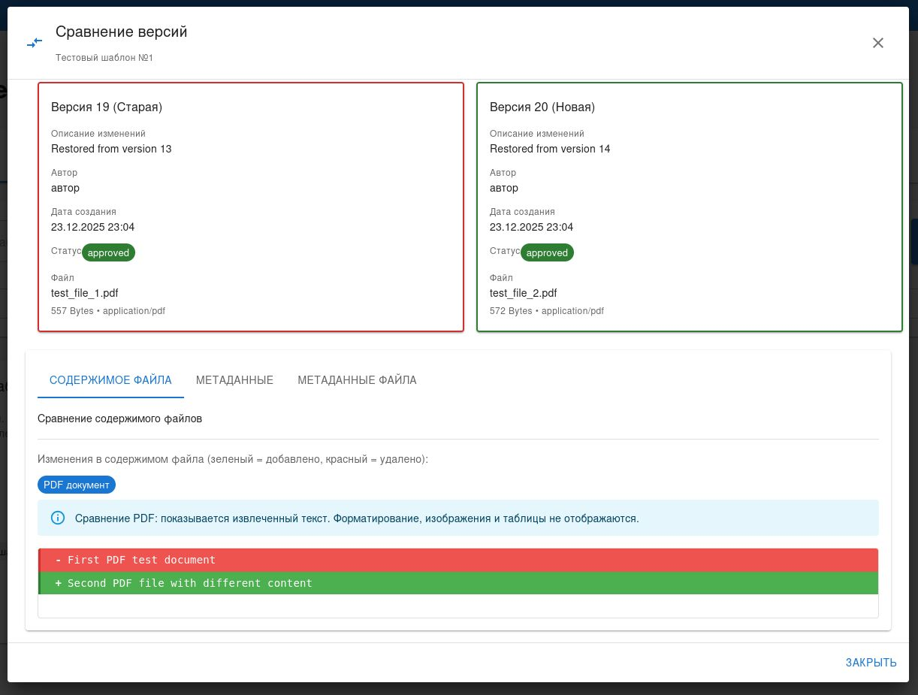
Сравнение версий

Slide 11
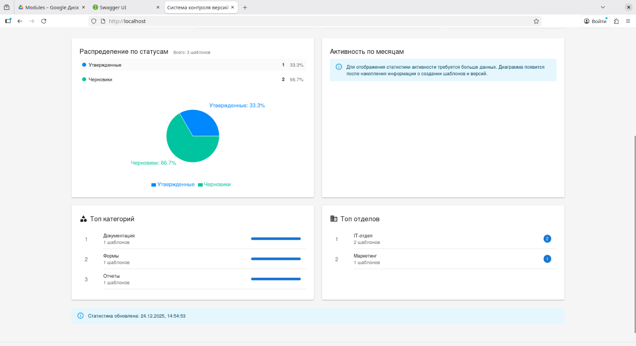
Статистика

Slide 12
Проект выполнен в рамках стажировки в АО «ЦПТИ» во время учебной и производственной практики специалистами-стажерами

